Slide 1
Лекция 5. ПЕРЕМЕЩЕНИЕ ЖИДКОСТИ.
Классификация насосов.
Поршневые насосы.
Центробежные насосы.
Насосы специального назначения.

Slide 2
1. Классификация насосов
Насос – это гидравлическая машина, которая преобразует механическую энергию электродвигателя в энергию перемещаемой жидкости.
По принципу действия различают насосы6
Объемные;
Лопастные (центробежные);
Вихревые;
Осевые.
Кроме того, для перекачивания жидкостей применяют струйные насосы, а также газолифты и монтежю, в которых используется давление газа, пара или воды.

Slide 3
Подача (производительность) – это объемный расход жидкости, подаваемой насосом в нагнетательный трубопровод.
Напор насоса – удельная энергия, сообщаемая насосом единице массы перекачиваемой жидкости.
Полезная мощность – затрачиваемая на создание в жидкости потенциальной энергии давления и равна произведению массового расхода жидкости на напор.

Slide 4
2. Поршневые насосы
Поршневые насосы работают по принципу вытеснения жидкости из цилиндров движущимся возвратно-поступательным плунжером или поршнем.
При движении поршня вправо в левой части цилиндра создается разрежение, в результате чего открывается всасывающий клапан, и жидкость по всасывающему трубопроводу поступает в цилиндр.
При ходе влево в цилиндре создается повышенное давление, при этом всасывающий клапан закрывается, нагнетательный открывается, а жидкость вытесняется поршнем из цилиндра в нагнетательный трубопровод.
Поршневые насосы могут быть вертикальными и горизонтальными.

Slide 5
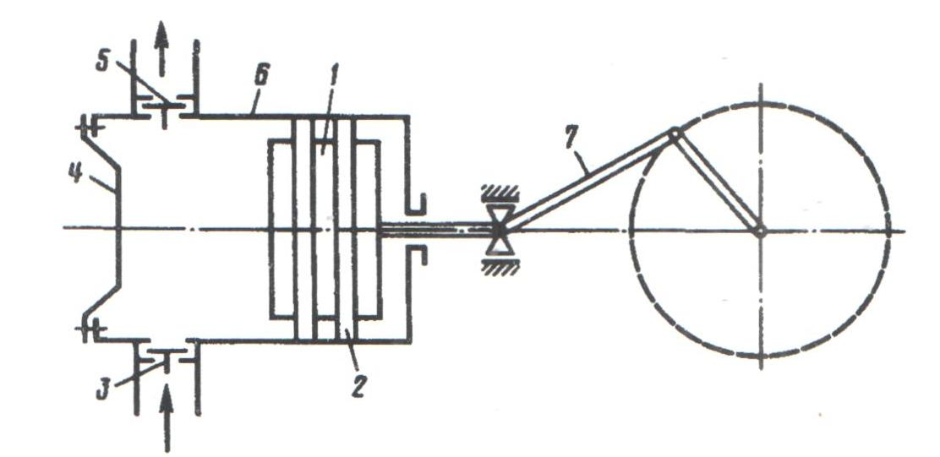
Схема горизонтального поршневого насоса однократного действия:
1 – поршень;
2 – уплотнительные кольца;
3 – всасывающий клапан;
4 – крышка цилиндра;
5 – нагнетательный клапан;
6 – цилиндр;
7 – кривошипно-шатунный механизм.

Slide 6
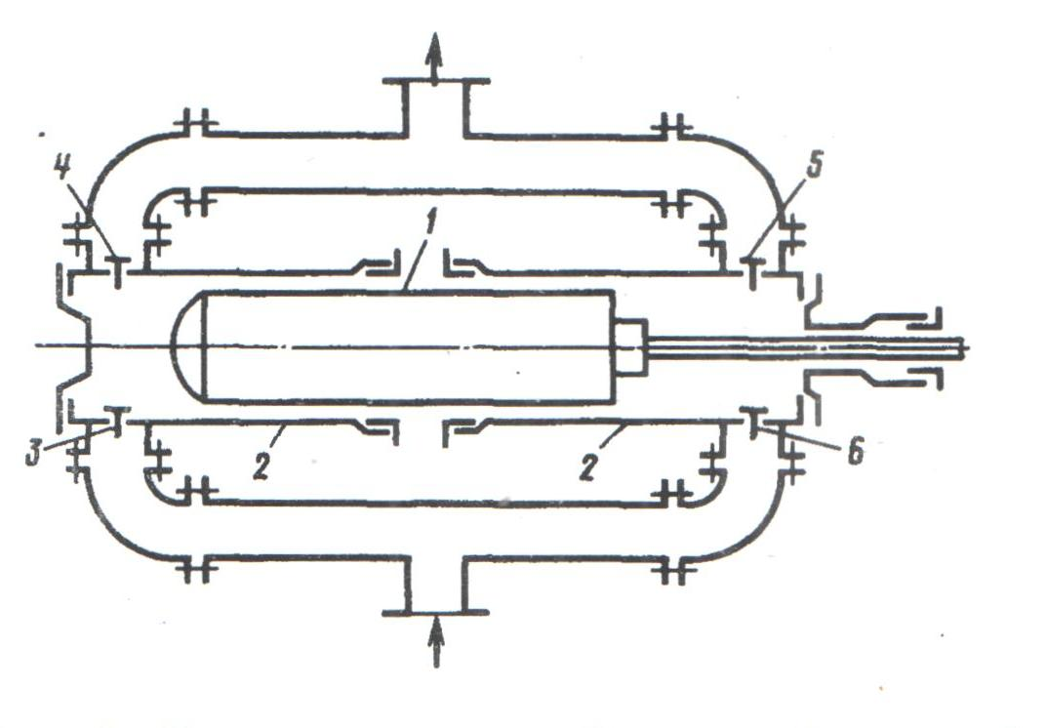
Схема насоса двойного действия:
1 – плунжер;
2 – цилиндры;
3 – всасывающие клапаны;
4, 5 – нагнетательные клапаны.

Slide 7
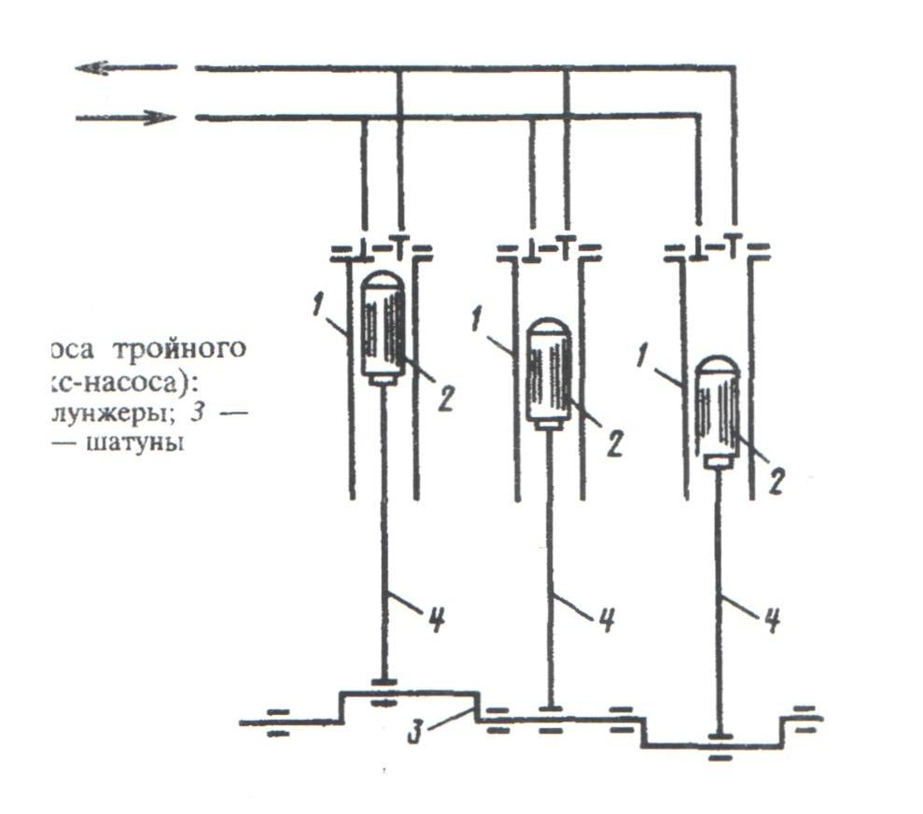
Схема насоса тройного действия (триплекс-насоса):
1 – цилиндры;
2 – плунжеры;
3 – коленчатый вал;
4 – шатуны.

Slide 8
3. Центробежные насосы
Работа центробежных насосов основана на преобразовании кинетической энергии потока в потенциальную энергию давления. В таких насосах всасывание и нагнетание жидкости происходят под действием центробежной силы, возникающей при вращении рабочего колеса с лопатками в спиралевидном корпусе насоса.
Для анализа работы насосов используют частную и универсальную характеристики.
Задача регулирования работы центробежных насосов заключается в изменении подачи насоса. Это достигается изменением либо характеристики сети, либо характеристики насоса.
Характеристику сети изменяют, открывая или закрывая задвижку на нагнетательном трубопроводе. Регулирование подачи на всасывающем трубопроводе приводит к срыву в работе насоса.
Характеристики насоса можно изменить увеличением или уменьшением частоты вращения рабочего колена или изменением угла поворота лопастей (применяется в насосах большой производительности).

Slide 9
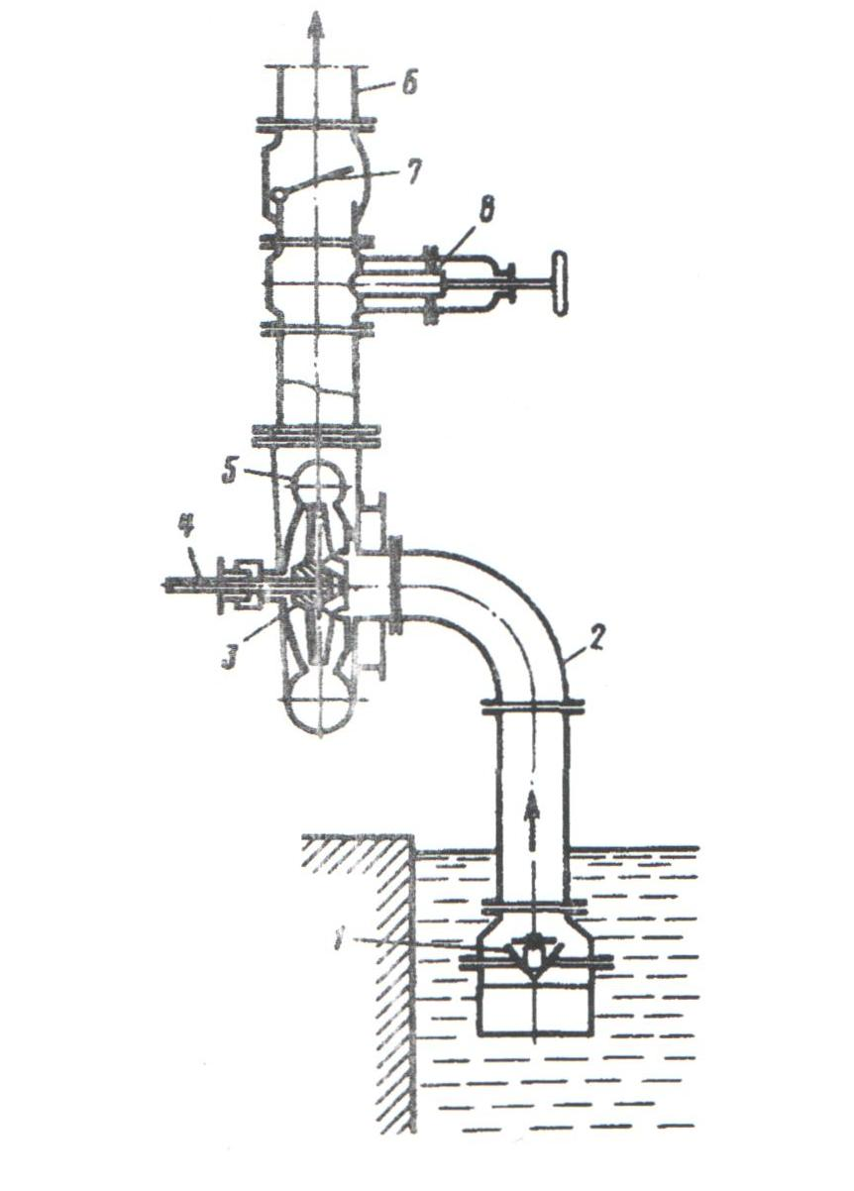
Схема центробежного насоса: 1 – приемный клапан; 2 – всасывающий трубопровод; 3 – рабочее колесо; 4 – вал; 5 – корпус; 6 – нагнетательный трубопровод; 7 – обратный клапан; 8 – задвижка.

Slide 10
Типы центробежных насосов
Тихоходные ns 40-80
Нормальные ns 80-150
Быстроходные ns 150-300
Полуосевые ns 300-600
Осевые ns 600-1200
ns – критерий быстроходности

Slide 11
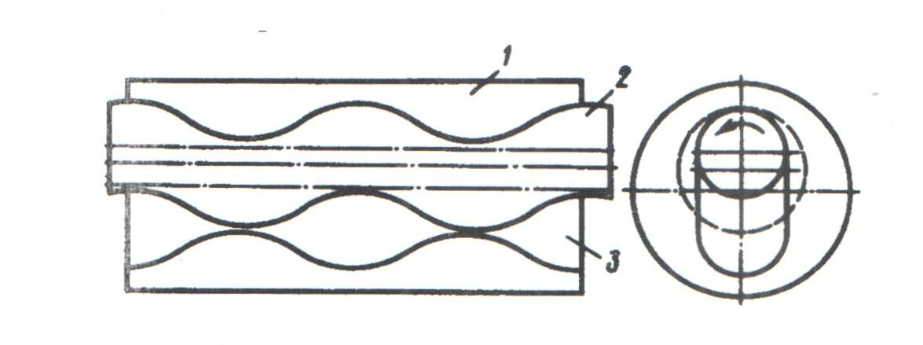
4. Насосы специального назначения
Для подачи трудноперекачиваемых сред (плодово-ягодная мезга, неразбавленная солодовая и хмелевая дробина, морковная кашка, кофейная гуща, проваренные и сырые куски мяса) применяют ротационные объемные насосы – мононасосы.
Схема мононасоса:
1 – статор;
2 – ротор;
3 – замкнутая полость

Slide 12
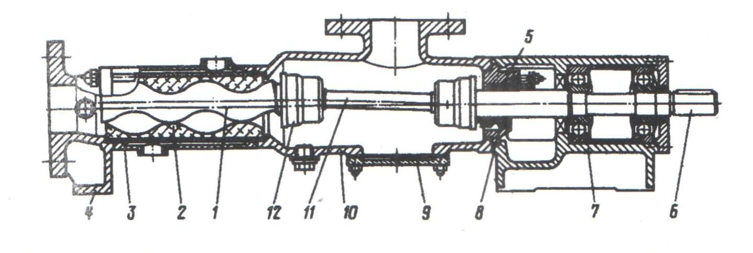
1 – ротор;
2 – статор;
3 – обогревательная рубашка;
4 – нагнетательный штуцер;
5 – сальник;
6 – вал;
7 – корпус подшипника;
8 – уплотнительное кольцо;
9 – крышка;
10 – корпус;
11 – соединительная тяга;
12 – шарнир

Slide 13
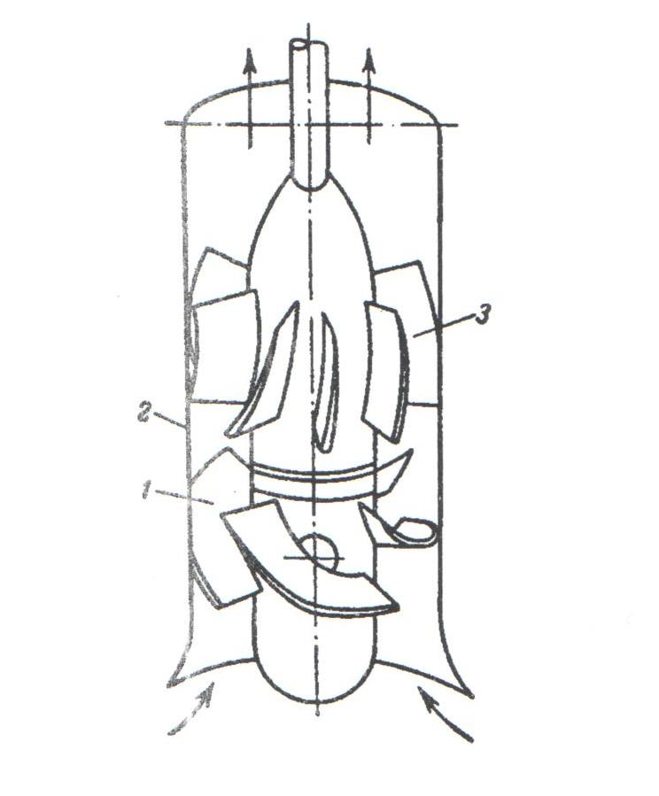
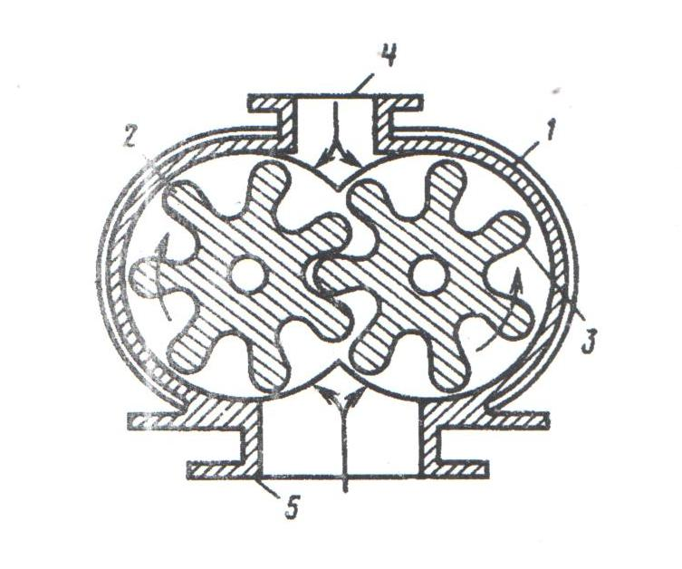
Схема осевого насоса:
1 – рабочее колесо;
2 – корпус;
3 – направляющий аппарат
Схема шестеренного насоса:
1 – корпус;
2,3 – шестерни;
4 – нагнетательный штуцер;
5 – всасывающий штуцер

Slide 14
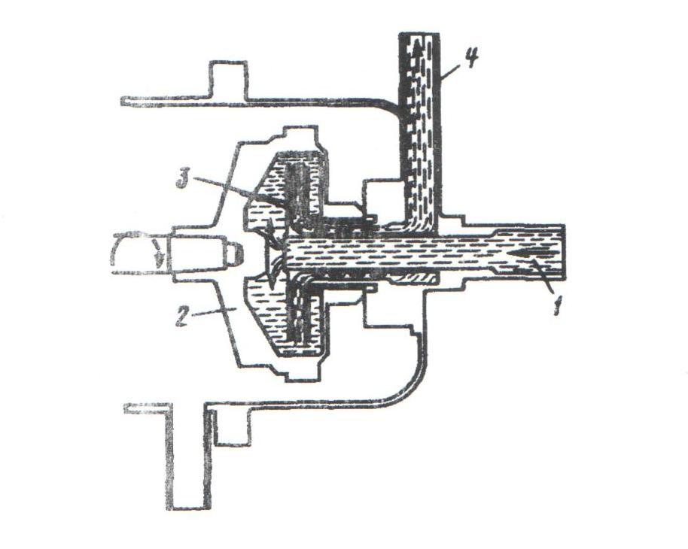
Схема центробежного смесителя жидкостей: 1 – штуцер для подачи жидкостей; 2 – смесительный барабан; 3 – грейфер; 4 – штуцер для выхода смеси жидкостей

